Slide 1
Boas práticas em APIs REST
Prof. Esp. Pedro Miho

Slide 2


Por que uma API precisa retornar informações?
Quando uma aplicação realiza uma requisição, ela precisa saber qual foi o resultado da operação.
Uma resposta adequada permite identificar:
✅ Se a operação foi realizada com sucesso
❌ Se houve algum erro
🔎 Se o recurso foi encontrado
🆕 Se um novo recurso foi criado
📭 Se não há conteúdo para retorna
DELETE /dentista/1
204 No content
200 ok

Slide 3

Por que não retornar sempre 200?
O problema do 200 OK
Imagine que a API sempre retorne:
Será que deu certo ?
O cliente não consegue saber claramente o que aconteceu.
Por isso, utilizamos diferentes códigos HTTP para representar diferentes resultados.
O código HTTP faz parte do contrato da API.
200 ok
para qualquer situação.
DELETE /dentistas/10
→ 200 OK
POST /dentistas
→ 200 OK

Slide 4
Os principais métodos HTTP
Método | Objetivo | Exemplo
GET | Consultar | Buscar dentistas
POST | Criar | Cadastrar dentista
PUT | Atualizar | Alterar dentista
DELETE | Excluir | Remover dentista

Slide 5
Response Entity
ResponseEntity é uma classe do Spring Boot que permite controlar o que a API vai devolver ao cliente.
Código | Método | Quando utilizar
200 OK | ResponseEntity.ok() | Requisição realizada com sucesso e há dados para retornar
201 Created | ResponseEntity.status(HttpStatus.CREATED) | Um novo recurso foi criado
204 No Content | ResponseEntity.noContent() | Operação realizada com sucesso, mas sem conteúdo para retornar
400 Bad Request | ResponseEntity.badRequest() | Dados enviados pelo cliente são inválidos
401 Unauthorized | ResponseEntity.status(HttpStatus.UNAUTHORIZED) | Cliente não está autenticado
404 Not Found | ResponseEntity.notFound() | Recurso solicitado não foi encontrado
409 Conflict | ResponseEntity.status(HttpStatus.CONFLICT) | Conflito com o estado atual do recurso
500 Internal Server Error | ResponseEntity.status(HttpStatus.INTERNAL_SERVER_ERROR) | Erro inesperado no servidor

Slide 6
DELETE → 204 No Content
Excluindo um recurso
O DELETE remove um recurso:
DELETE /dentistas/10
Se a exclusão ocorrer com sucesso:
204 No Content
Como não existe necessariamente informação para devolver, o corpo da resposta pode ficar vazio.

Slide 7
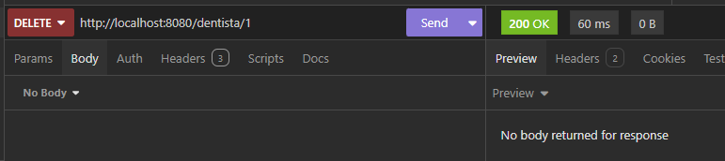
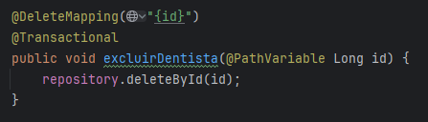
Colocando em prática

Slide 8
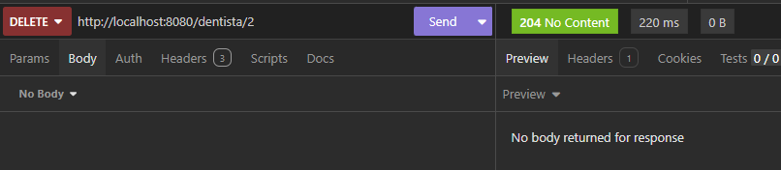
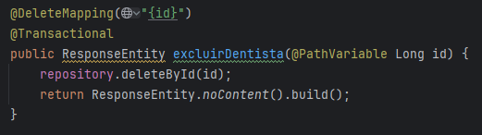
Colocando em prática

Slide 9
PUT – 200 OK – Com conteúdo
Atualizando um recurso
O método PUT é utilizado para atualizar um recurso. Após a alteração, a API deve informar o resultado da operação por meio de um retorno adequado.
REQUEST
RESPONSE
PUT /dentistas
PUT /dentistas – 200 ok
{
"nome" : "João Kleber",
"especialidade" : "CLINICO_GERAL"
}
{
"nome" : "João Kleber",
"especialidade" : "CLINICO_GERAL"
}

Slide 10
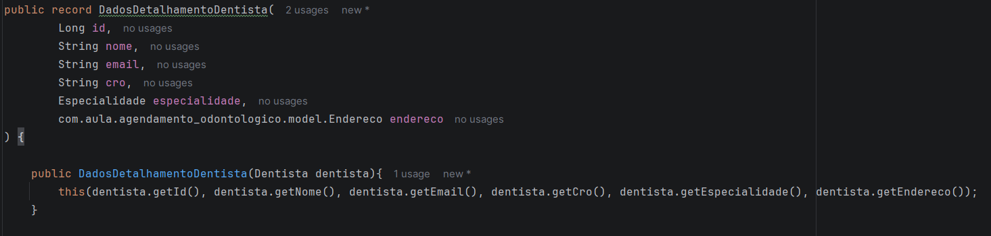
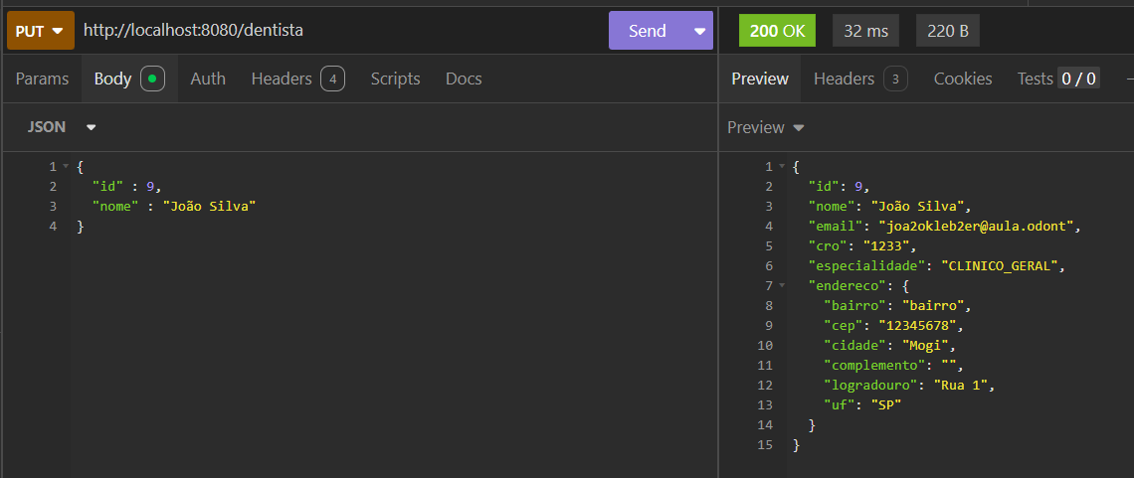
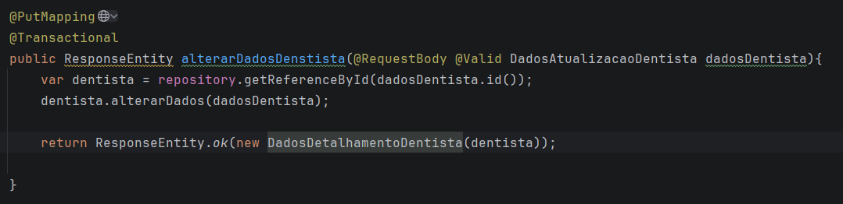
Colocando em prática

Slide 11
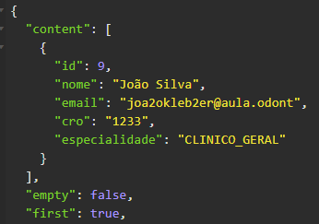
GET – 200 0K
Atualizando um recurso
O método GET é utilizado quando desejamos buscar um valor no nosso banco de dados, sempre que retornarmos um valor devemos retornar a entidade.
REQUEST
GET /dentistas

Slide 12
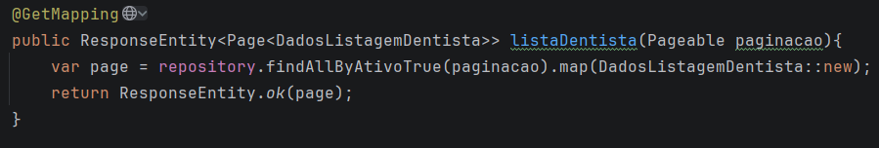
Colocando em prática

Slide 13
POST → 201 Created
Utilizamos o método POST, sempre que quisermos retornar um valor:
O que o método POST, deve retornar
REQUEST
O método POST, deve sempre retornar as seguintes informações:
201 Created – Indica que o recurso foi criado com sucesso.
Location – Informa a URI onde o novo recurso pode ser encontrado.
Body – Retorna os dados do recurso que acabou de ser criado.
POST /dentistas
{
"nome" : "João Kleber",
"especialidade" : "CLINICO_GERAL"
}

Slide 14
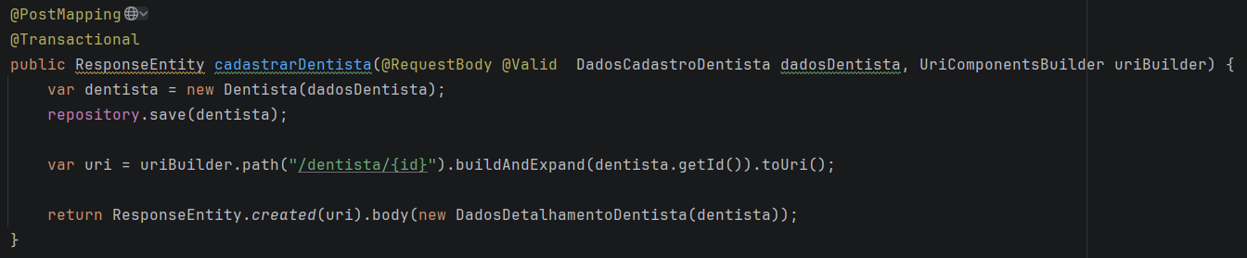
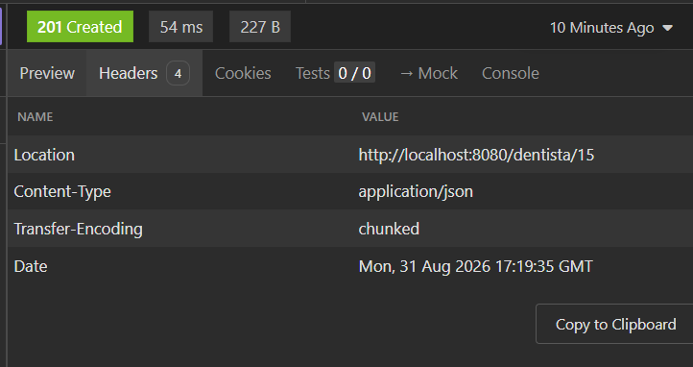
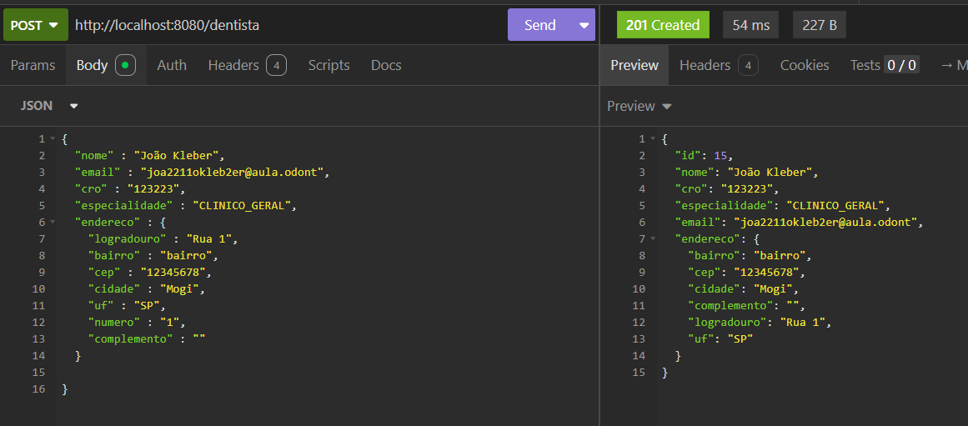
Colocando em prática

Slide 15
POST → 201 Created
O que cada método faz nesse comando abaixo
var uri = uriBuilder.path("/dentista/{id}").buildAndExpand(dentista.getId()).toUri();
Função de cada método
No retorno 201 Created, é uma boa prática informar o cabeçalho Location, indicando onde o recurso criado pode ser encontrado.Para construir essa URI, utilizamos o UriComponentsBuilder, que facilita sua criação.
path() - Define o caminho da URI, incluindo o parâmetro {id}.
buildAndExpand() - Substitui o {id} pelo ID real do dentista.
toUri() - Converte o resultado final em um objeto URI

